Slide 1


PHÒNG GIÁO DỤC VÀ ĐÀO TẠO QUẬN LONG BIÊN
TRƯỜNG MẦM NON ĐỨC GIANG
LĨN H VỰC PHÁT TRIỂN NHẬN THỨC
LQVT: Củng cố đếm đến 3, nhận biết chữ số 3
Lứa tuổi: Mẫu giáo nhỡ (4 - 5 tuổi)
Thời gian: 25 - 30 phút
Người thực hiện: Bành Thị Tâm

Slide 2


Ổn định: Cho trẻ hát bài Tập đếm

Slide 3

Phần 1:
Củng cố đếm 3. Nhận biết các chữ số trong phạm vi 2

Slide 4
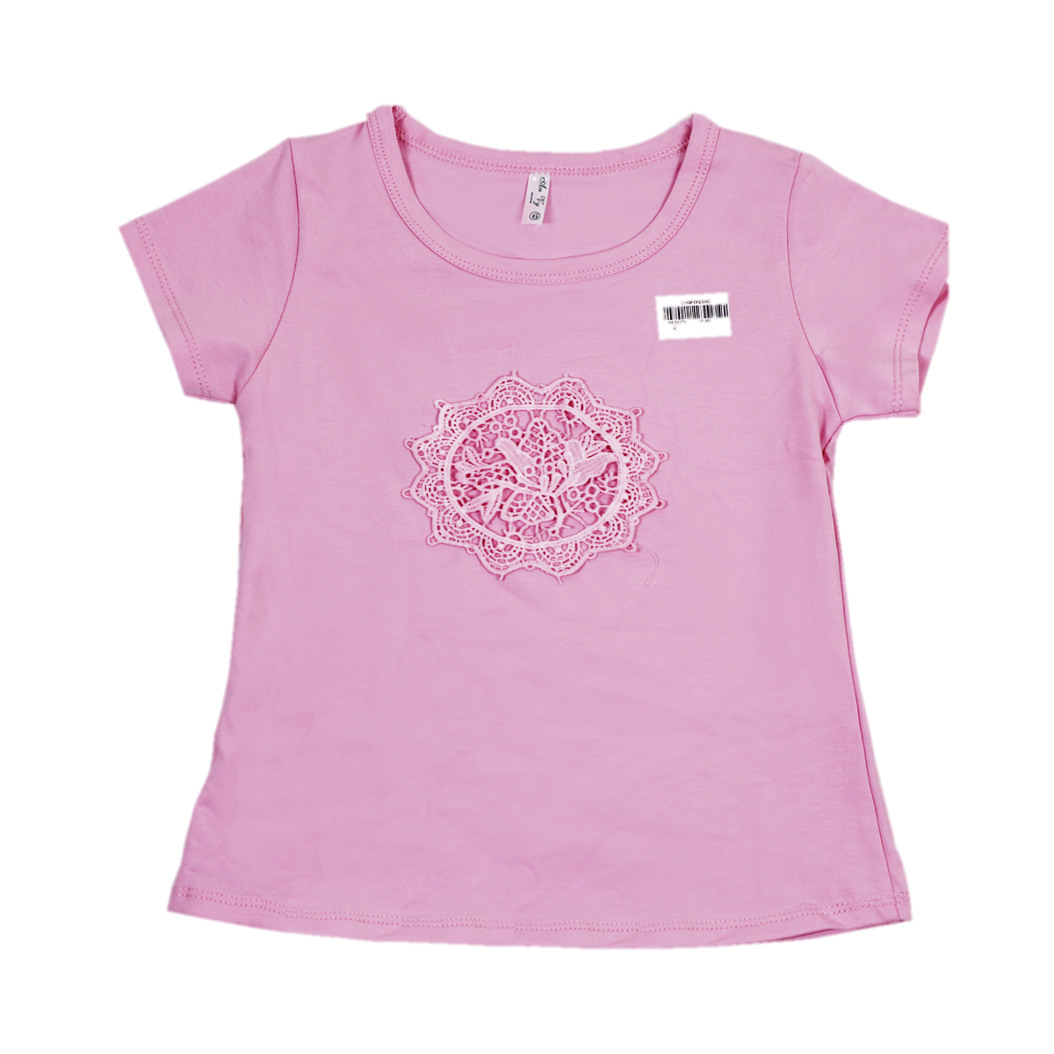
Câu 1: Có 1 cái áo cộc tay, các con lựa chọn thẻ số mấy
1
2

Slide 5
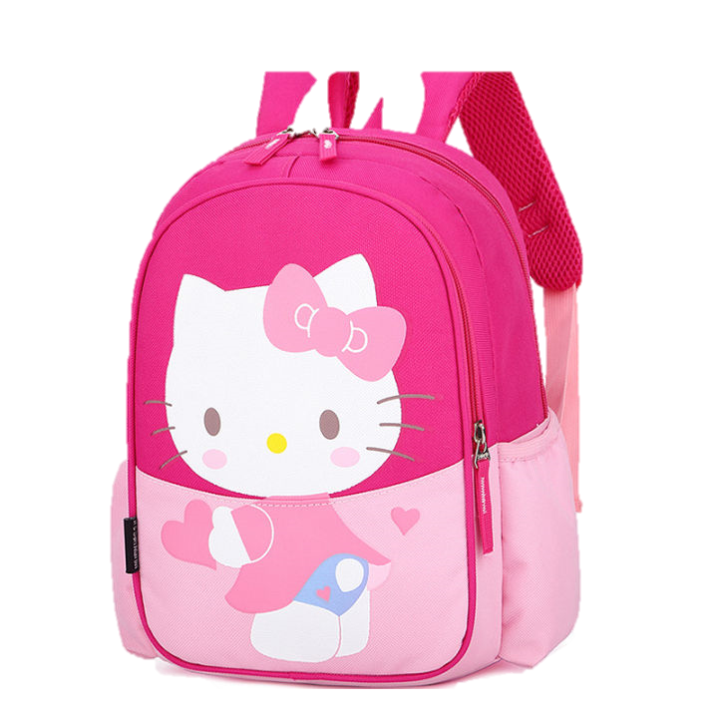
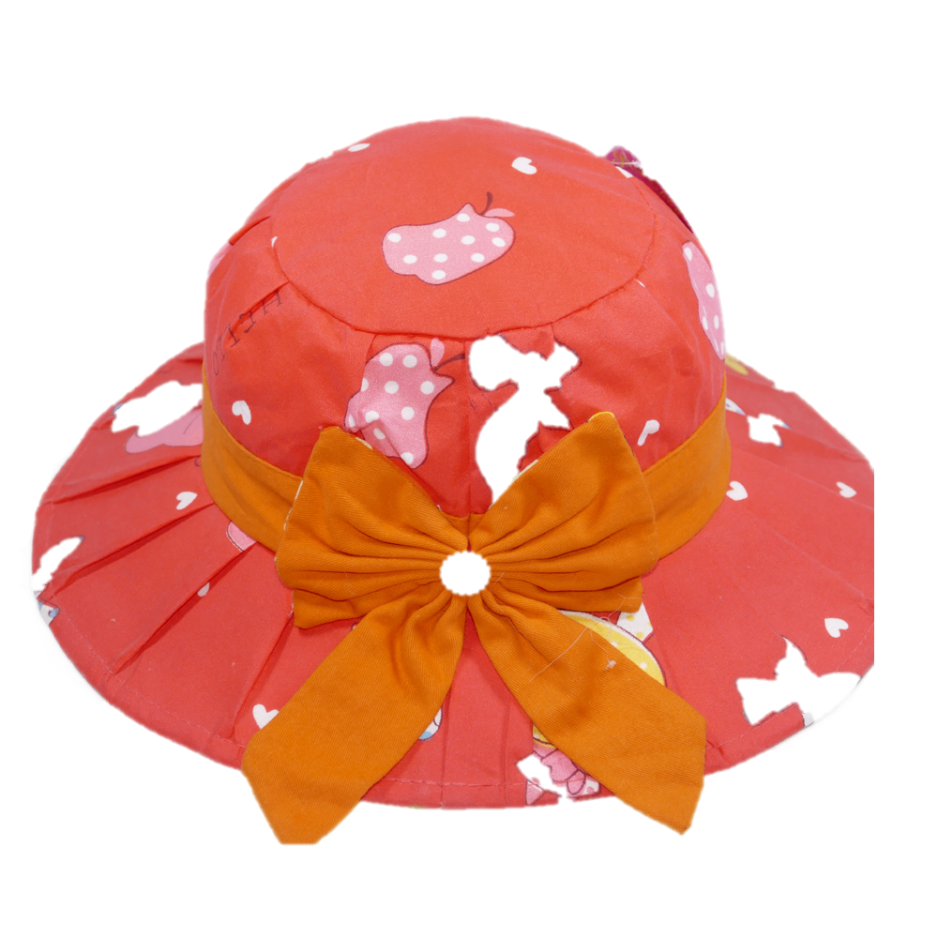
Câu 1. Nhóm nào có số lượng là 2.Chọn thẻ số tương ứng với nhóm đó
1
2

Slide 6

Câu 3: Có mấy bạn gái. Hãy chọn the số tương ứng
1
2

Slide 7

Phần 2:
Nhận biết chữ số 3

Slide 8

3

Slide 9
3

Slide 10

- Giới thiệu Chữ số 3
3

Slide 11
Chữ số 3 có đặc điểm gì?
3

Slide 12




Các kiểu chữ số 3 ?

Slide 13
Kết luận: Các chữ số 3 được cách điệu đi nhưng vẫn có cấu tạo giống nhau dùng để biểu thị cho tất cả các nhóm đối tượng có số lượng là 3 được kí hiệu là chữ số 3

Slide 14

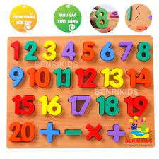

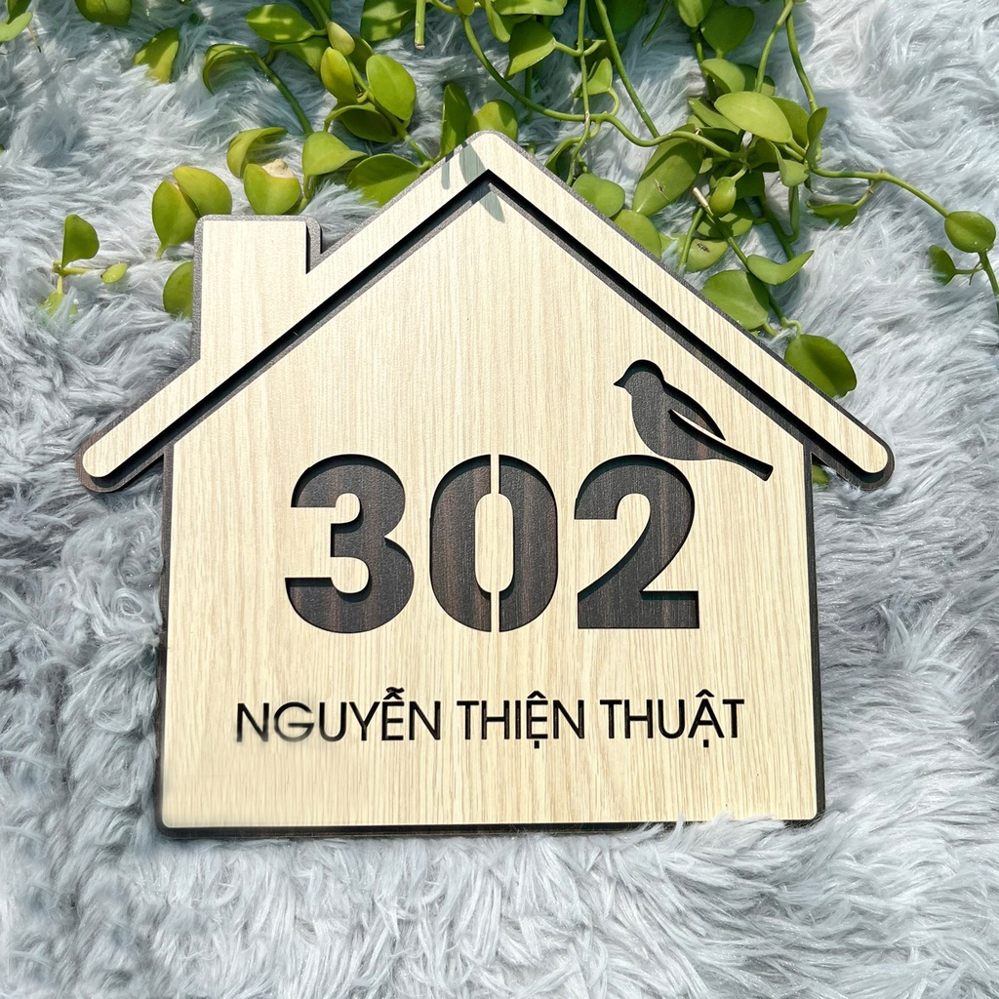
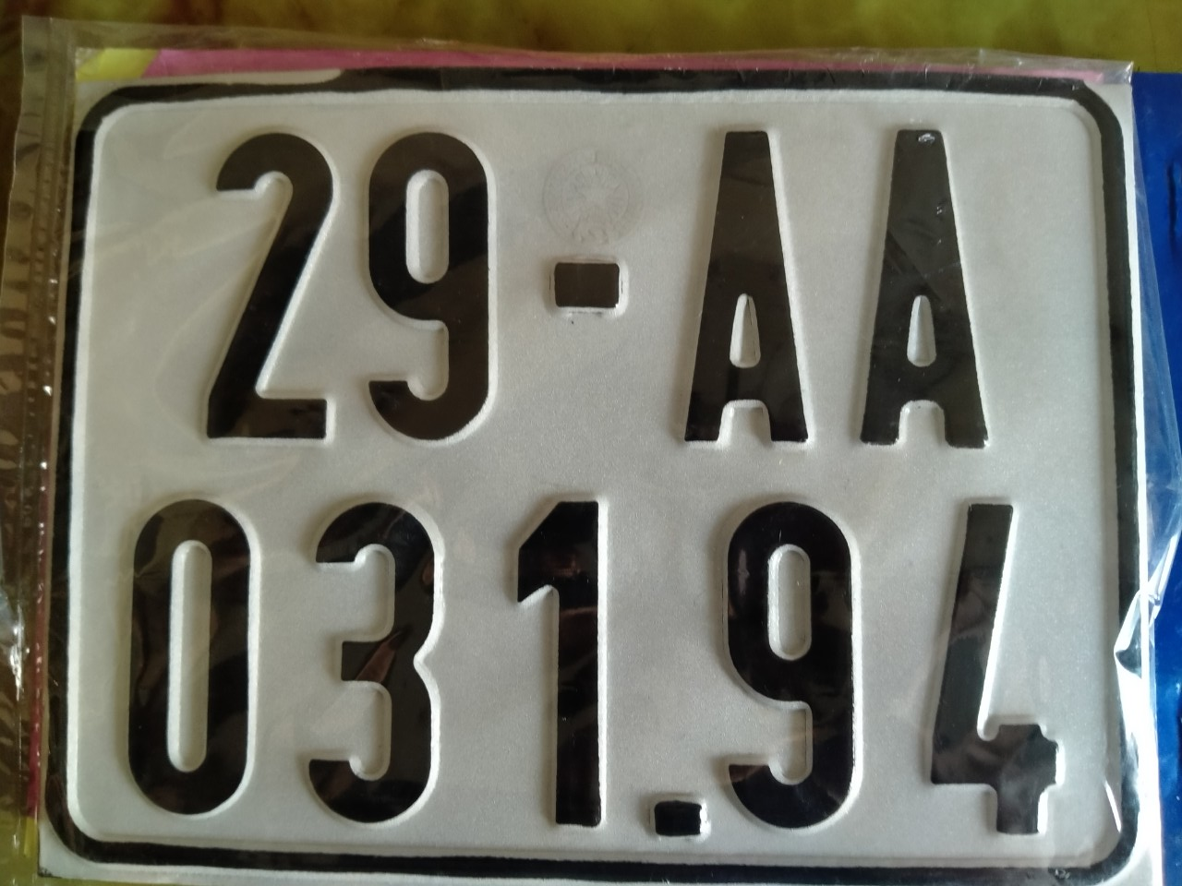
Chữ số 3 có ở đâu?

Slide 15
Phần 3: Luyện tập

Slide 16
Phần 3: Luyện tập
Trò chơi 1: Thi xem ai nhanh
Cách chơi: Chia trẻ than 3 đội. Đội trưởng của mỗi đội cầm 1 dụng cụ âm nhạc . Mỗi câu hỏi có 2 đáp án, các đội hãy thảo luận để chọn ra đáp án đúng. Thời gian dành cho mỗi câu hỏi là 5 giây.
Luật chơi: Đội nào trả lời sai đội còn lại sẽ lắc dụng âm nhạc để dành quyền trả lời.

Slide 17



Câu 1: Chữ số 3 dùng để biệu thị nhóm đối tượng có số lượng là 3, Đúng hay sai?
1
Đúng
5
4
3
2
1
2
Sai

Slide 18
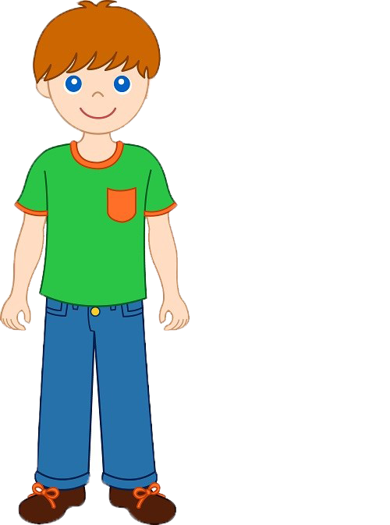
Câu 1: Có 3 bạn trai các con chọn thẻ chữ số mấy để biểu thị cho nhóm có 3 bạn trai?
5
4
3
2
1
1
2
3

Slide 19
Trò chơi 2: Đội nào nhanh
Cách chơi: Chia trẻ thành 3 đội, các đội sẽ lấy nhóm đối tượng có số lượng là 3 và lấy đúng thẻ chữ số 3 gắn vào nhóm số lượng đó . Khi nào có nhạc thì trẻ đứng đầu hàng của mỗi đội chạy lên lấy hình để gắn lên bảng của đội mình. Khi nào nhạc dừng thì trò chơi kết thúc
Kết quả đội nào gắn được nhiều và đúng thì sẽ chiến thắng.
Luật chơi: Mỗi bạn lên lấy chỉ được lấy 1 hình hoặc 1 thẻ chữ số

Slide 20
Trẻ chơi trò chơi: Đội nào nhanh

Slide 21
Chúc các bé chăm ngoan
học giỏi

